Slide 1

Office通关秘籍：学生效率飞升
汇报人：詹艺丹
时间：2025/01/01

Slide 2



目录
01
课程简介：为什么需要学好Office？
02
Word篇：让文档专业而清晰
03
Excel篇：数据处理与分析入门
04
PowerPoint篇：做出精彩的演示
05
高效技巧与资源推荐

Slide 3
目录
01
总结与练习建议
02
Q&A

Slide 4

PART 01
课程简介：为什么需要学好Office？

Slide 5
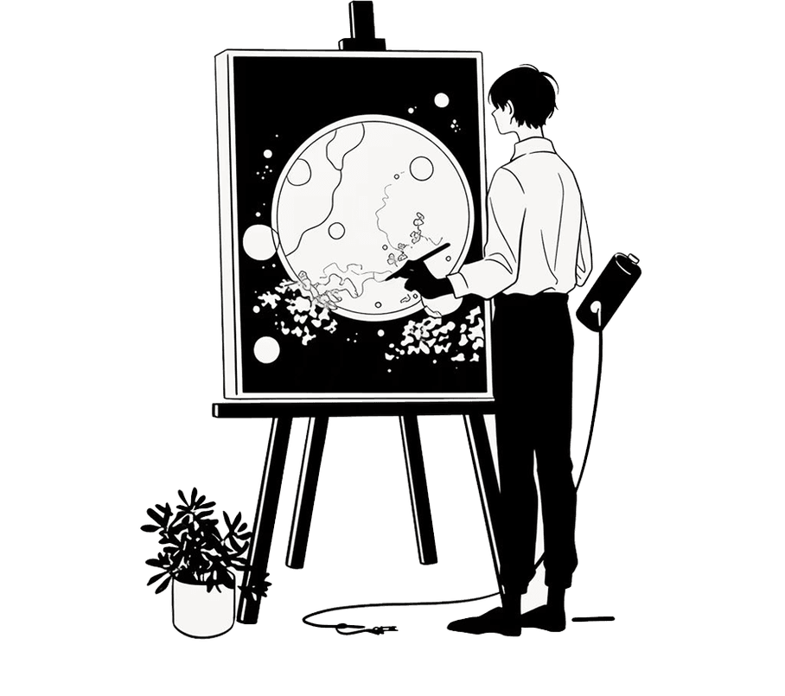
课程简介：为什么需要学好Office？
核心场景
课程报告、论文撰写、数据分析、课堂展示、社团竞选、实习求职——大学高频任务全链路依赖Office。不会=熬夜返工+分数打折+机会流失，会则=一次通过+导师点赞+简历加分。
学习目标
不追全菜单，只学20%核心功能；用自动化替代重复劳动；输出导师一眼爱上的规范版面。带你从“能打开”到“又快又好”，为后续进阶职场提前铺垫。

Slide 6
PART 02
Word篇：让文档专业而清晰

Slide 7
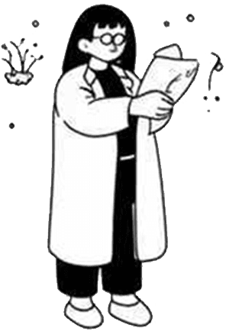
Word核心：结构与效率
样式是灵魂
把“标题1/2/3+正文”样式绑定到键盘快捷键，一次设置，全文格式随动；改字体、调行距只需改样式，瞬间统一。目录自动生成，页码跳转秒定位，排版时间砍半。
多级列表
用“开始-多级列表”关联标题样式，论文的1、1.1、1.1.1自动递进；增删章节编号实时更新，再也无需手打数字，告别“一改全乱”的崩溃。
快速分区
插入分页符而非狂敲回车，章节另起一页稳稳当当；导航窗格拖拽标题即可调整章节顺序，长文档瞬间重构，思维聚焦内容而非光标位置。

Slide 8
Word进阶：规范与协作
页面布局
审阅与协作
在“布局-页边距”调用学校模板参数，一键2.5cm；首页不同、奇偶页不同轻松设置，页码从正文开始，封面无页脚，满足教务处格式审查。
开启“修订”模式，导师的每处增删以颜色标记，你只需右键接受或拒绝；云盘共享+批注，同组同学深夜改稿也能留痕，冲突文件成为历史。
引用功能
拼写与语法
图片、表格插入“题注”自动命名“图2-3”；正文用“交叉引用”一键生成“如图2-3所示”，编号变动全文同步；脚注尾注切换GB/T 7714样式，参考文献自动挂尾。
F7一键跑拼写检查，中英混排自动识别；开启“编辑器”AI建议，把口语化“can’t”改成正式“cannot”，降低论文语言瑕疵，细节也拿印象分。

Slide 9
PART 03
Excel篇：数据处理与分析入门

Slide 10
Excel核心：单元格与公式
函数五件套
SUM/AVERAGE秒算总分与班级均值；IF嵌套判断奖学金等级；VLOOKUP跨表匹配姓名与学号；SUMIFS按月份、类别双条件统计生活费；COUNTIFS一键数出“≥90分且男生”人数，覆盖90%作业场景。

Slide 11



Excel可视化：一图胜千言
选图原则
一键成图
美化三板斧
趋势用折线，成绩波动一眼看清；比较用柱形，高矮立判；构成用饼图，生活费占比直观。拒绝3D、拒绝过度颜色，数据墨水比最大化，导师点头系列。
选中数据区域→Alt+F1即刻生成默认图表；F11另起图表工作表，不挤占报告版面。自动继承主题色，与Word、PPT无缝风格一致，省掉后期对齐时间。
删网格线、加数据标签、调坐标轴最小值；折线图添趋势线显示R²值，柱形图配误差线体现显著性；整体再套“图表样式”浅色1，小白也能做出期刊级配图。

Slide 12
PART 04
PowerPoint篇：做出精彩的演示

Slide 13
PPT核心：逻辑先于设计
1
2
内容减法
五段式结构
每页只留一个核心观点，用短语替代长句；观众30秒扫完，讲者展开口述。把Word段落拆成3-5行要点，字号≥24，后排同学也能看清，演讲不再读屏。
封面-目录-分节-总结-Q&A，首尾呼应；目录页加超链接，点击直接跳转对应章节，答辩老师想听哪段点哪段，节奏感你掌控，省掉来回翻页的尴尬。

Slide 14


PPT视觉：图形与动画
SmartArt
图标替代
将文字列表一键转流程图，颜色、对齐、字号自动匹配模板；层级结构展示社团组织架构，增减方框即可，无需手画矩形和箭头，三分钟完成“专业范”。
使用“插入-图标”调用微软官方SVG，可换色不糊；用放大镜图标代替“搜索”二字，用钱币图标代替“费用”，每页减少10%文字，听众记忆点却翻倍。
高质量图片
柔和动画
Unsplash、Pexels免费商用，搜索关键词“campus”“teamwork”；插入后先压缩再裁剪，文件体积减半，答辩教室老电脑也能流畅打开，不卡屏就是加分。
仅给关键数字、结论添加“淡入”，时长0.5s，点击一次出一行，视线跟随讲述节奏；禁用旋转、弹跳，全场统一方向，低调却显专业，老师不再吐槽花哨。

Slide 15
PART 05
高效技巧与资源推荐

Slide 16
通用技巧与模板资源
黄金快捷键
1
Ctrl+S每五分钟救命；Ctrl+Z回退误删；Ctrl+F在百页论文秒定位关键词；Alt+Tab快速切Excel查数据再贴回PPT，一套组合技，写稿到交稿提速30%。
云协作
2
OneDrive与学校教育账号免费1TB，多人实时同编，版本历史30天可回溯；腾讯文档免科学上网，微信扫码即进，校外导师也能评论，选择取决于团队网络环境。
微软OfficePLUS
3
官网免费模板库，含毕业论文、学术答辩、简历封面，自带校徽位；下载后直接替换文字，配色已按学校主色设置，格式审查一次通过，小白也能交出“官方脸”。
Slidesgo
4
Google出品，教育邮箱免版权，风格年轻化；关键词“education”“technology”搜到科技感模板，适合创新创业比赛。注意页脚保留作者信息，即可免费商用，避免侵权风险。

Slide 17
PART 06
总结与练习建议

Slide 18
知行合一：心法与作业
核心口诀
Word重结构—先搭样式骨架再填字；Excel重逻辑—函数像乐高，层层嵌套得结论；PPT重视觉—一图一要点，动画为讲述服务。三句背熟，软件再升级也不慌。
刻意练习
今晚拿一篇旧报告，用样式重写并生成目录；把近三月微信账单导出，分类汇总后画饼图；给社团策划做10页母版模板，下轮活动直接填内容。练完这三步，知识才会变肌肉记忆。

Slide 19
PART 07
Q&A

Slide 20
Q&A 谢谢！
提问环节
持续更新
祝福
欢迎现场抛出任何操作卡顿、格式报错、函数报错截图，讲师现场调试；也欢迎分享你发现的新技巧，互相种草，一起把Office玩成瑞士军刀。
关注公众号“Office飞升指南”，每周推送一篇校园真实案例：如何10秒把问卷星数据变图表、如何用PPT做海报。让学习从一次性讲座延伸到整个大学阶段。
愿各位用相同时间交出更高分作业，用更少熬夜换来更多offer，Office不再只是工具，而是你竞争力的放大器。再次感谢，祝大家期末全过，前路光明！

Slide 21
THANKS!
汇报人：Kimi AI
时间：2025/01/01

